Slide 1
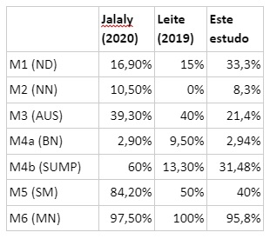
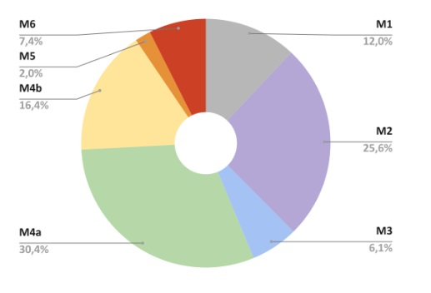
Encontro de Ciência e Inovação 2023
Análise retrospectiva da aplicação do Sistema de Milão em um centro oncológico
A.F Arruda; A.P. Bueno
INTRODUÇÃO
MÉTODOS
O Sistema de Milão foi proposto em 2018 como um sistema unificado para classificação de citologias de glândulas salivares, visando padronizar a terminologia diagnóstica e facilitar a comunicação entre especialistas. Ele divide as citologias em sete categorias, usando critérios objetivos e faixas recomendadas para o risco de malignidade (ROM) para cada uma.
Desde a publicação, sua aplicação tem sido estudada continuamente em diversos cenários de prática, inclusive na nossa instituição, com boa concordância inter-institucional porém com variação discreta dos valores inicialmente recomendados pelos autores e maior heterogeneidade para as categorias “indeterminadas” (AUS e SUMP).
Foram levantadas todas as citologias de glândulas salivares maiores no período entre 2019-2022 disponíveis no sistema interno da Anatomia Patológica e os respectivos diagnósticos cirúrgicos e calculados a distribuição e o ROM por categoria. Pitfalls diagnósticos encontrados foram analisados descritivamente.
RESULTADOS E CONCLUSÃO
Foram encontradas 391 citologias, das quais 183 tinham diagnóstico cirúrgico posterior. Os valores por categoria da distribuição e do ROM encontram-se nas figuras 1 e 2.
Figura 2 - ROM por categoria, comparado aos de revisão estruturada da literatura e de estudo prévio na instituição (Leite, 2019).
Os indicadores foram semelhantes aos da literatura, sendo observada maior divergência da média nas categorias AUS, SUMP e SM, como já descrito em revisões anteriores. O conjunto dos dados corrobora a utilidade do Sistema de Milão no nosso contexto. Houve uma complementação tanto metodológica quanto do espaço amostral em relação estudo anterior na instituição.
OBJETIVO
Objetivo primário: avaliar a aplicação do Sistema de Milão em um centro oncológico em um período de 4 anos.
Objetivo secundário: criar uma base de dados anonimizada de citologias de glândulas salivares para estudos retrospectivos futuros na instituição.
Referências:
Jalaly JB et al. The Milan system for reporting salivary gland cytopathology: A comprehensive review of the literature. Diagn Cytopathol. 2020 Oct;48(10):880-889. doi: 10.1002/dc.24536.
Leite AA et al. Retrospective application of the Milan System for reporting salivary gland cytopathology: A Cancer Center experience. Diagn Cytopathol. 2020 Sep;48(9):821-826. doi: 10.1002/dc.24464.
Figura 1 - Distribuição por caterogia

